Slide 1

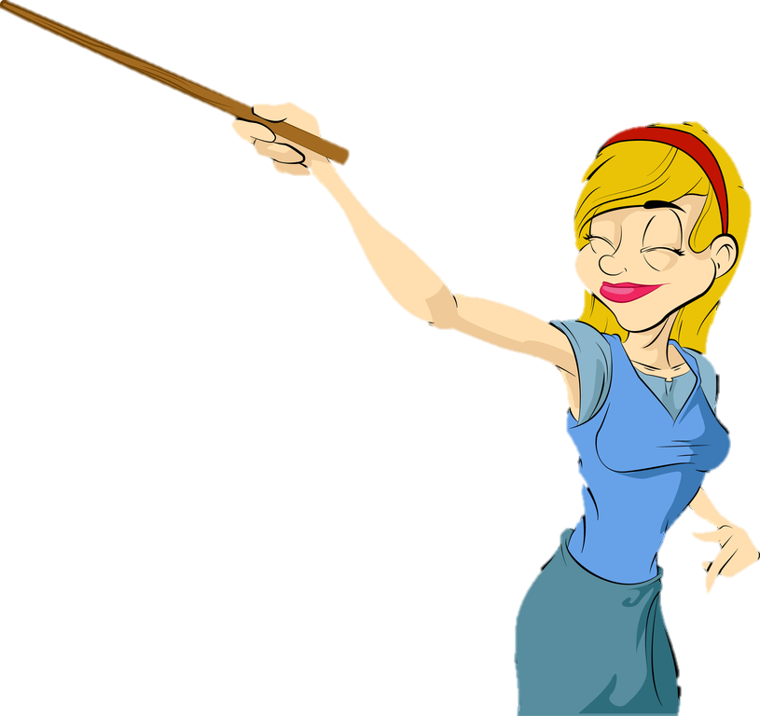
Blok 2
week 4 dag 1

Slide 2

Dag 1 | Dag 2 | Dag 3 | Dag 4
kinderlijk | aanwezig | ongeduldig | gunstig
landelijk | menselijk | schadelijk | toevallig
gevoelig | onschuldig | gezellig | belachelijk
kwalijk | begrijpelijk | huwelijk | nuttig
ernstig | uiterlijk | vrijgevig | maandelijks

Slide 3

Bezig en eigenlijk woorden
“Achtervoegsel: -ig je hoort -ug, maar je schrijft -ig.”
“Achtervoegsel: -lijk je hoort -luk, maar je schrijft -lijk.”

Slide 4
kinderlijk

Slide 5
landelijk

Slide 6
gevoelig

Slide 7
kwalijk

Slide 8
ernstig

Slide 9


Slide 10


Slide 11

blok 2
week 4 dag 2

Slide 12
Bezig en eigenlijk woorden
“Achtervoegsel: -ig je hoort -ug, maar je schrijft -ig.”
“Achtervoegsel: -lijk je hoort -luk, maar je schrijft -lijk.”

Slide 13
aanwezig

Slide 14
menselijk

Slide 15
onschuldig

Slide 16
begrijpelijk

Slide 17
uiterlijk

Slide 20

blok 2
week 4 dag 3

Slide 21
Bezig en eigenlijk woorden
“Achtervoegsel: -ig je hoort -ug, maar je schrijft -ig.”
“Achtervoegsel: -lijk je hoort -luk, maar je schrijft -lijk.”

Slide 22
ongeduldig

Slide 23
schadelijk

Slide 24
gezellig

Slide 25
huwelijk

Slide 26
vrijgevig

Slide 29

blok 2
week 4 dag 4

Slide 30
Bezig en eigenlijk woorden
“Achtervoegsel: -ig je hoort -ug, maar je schrijft -ig.”
“Achtervoegsel: -lijk je hoort -luk, maar je schrijft -lijk.”

Slide 31
gunstig

Slide 32
toevallig

Slide 33
belachelijk

Slide 34
nuttig

Slide 35
maandelijks

Slide 38
Dag 1 | Dag 2 | Dag 3 | Dag 4
kinderlijk | aanwezig | ongeduldig | gunstig
landelijk | menselijk | schadelijk | toevallig
gevoelig | onschuldig | gezellig | belachelijk
kwalijk | begrijpelijk | huwelijk | nuttig
ernstig | uiterlijk | vrijgevig | maandelijks

